Slide 1
Marketing plan projekat ISA
Teodora Nedeljković, Filip Đurđević

Slide 2
Koordinatori projekta
Filip i Teodora su mladi, ambiciozni studenti Elektrotehničkog fakulteta, čiji je prvi projekat ISA zamišljen u cilju unapređivanja i poboljšanja kvaliteta života.

Slide 3
Misija
Brza, sigurna i rasterećena kupovina namirnica, uz pomoć koje život funkcioniše brže i lagodnije.

Slide 4
Vizija
ISA - posrednik pri kupovini namirnica u svakom domaćinstvu.

Slide 5
Opis projekta ISA
Projekt ISA zasnovan je na veštačkoj inteligenciji i predstavlja vašeg ličnog šoping asistenta koji će simulirati kupovinu u prodavnici bez odlaska u prodavnicu, kao i brojne mogućnosti koje ubrzavaju sam proces kupovine. Dok kupujete sa ISA-om, imaćete uvid u vaše mesečne troškove, kao i na koje namirnice ste potrošili novac, on će moći da prilagodi izbor gde kupiti namirnice u zavisnosti od ukupnog iznosa računa. Takođe, moći ćete detaljnije da isplanirate kupovinu i tako skratite vreme provedeno na samom tržištu. Uz pomoć ISA, zaboravite na čekanje u redovima i duge potrage za namirnicama.

Slide 6
Glavne komponente
Predikcija proizvoda
Pronalaženje najbolje rute za izabrani skup proizvoda
Simuliranje kupovine
Prikaz najbolje cene za odabrane proizvode
Korisnički kodovi, ankete i popusti
Mogućnost traženja usluga dostave
Prikaz troškova korisnika i saveti za bolje iskorišćenje novca

Slide 7
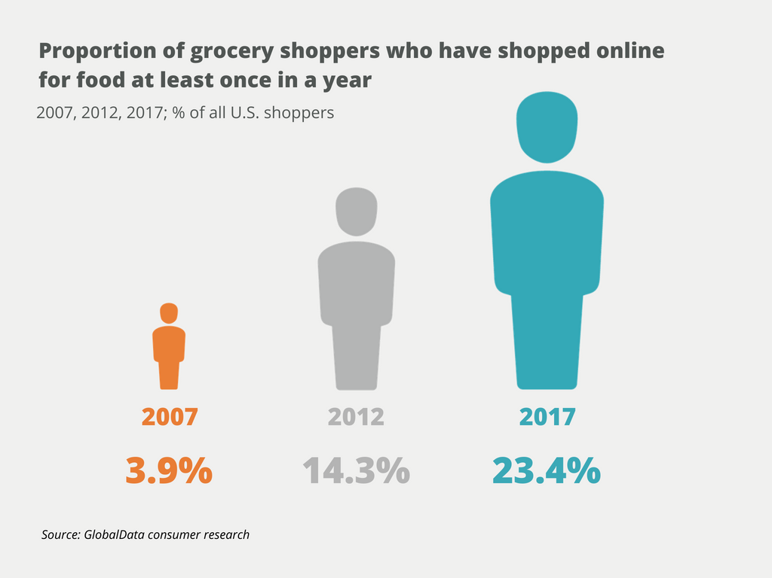
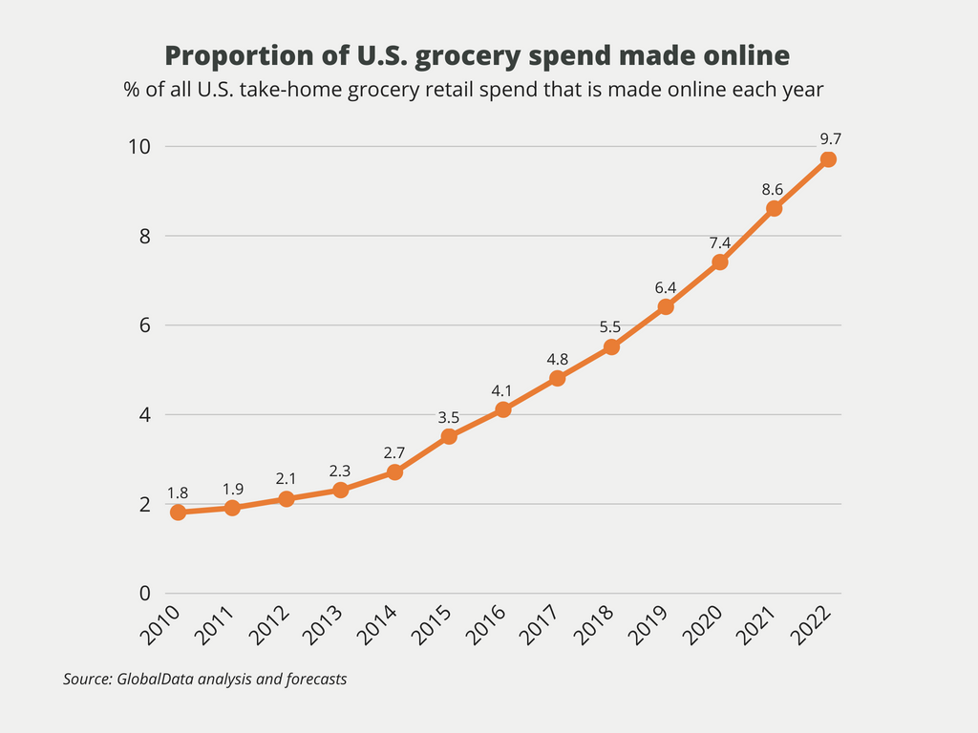
Tržište

Slide 8
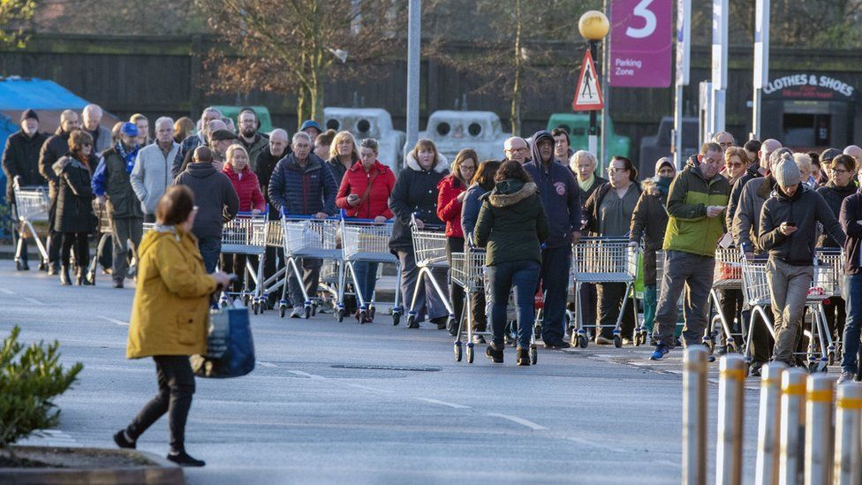
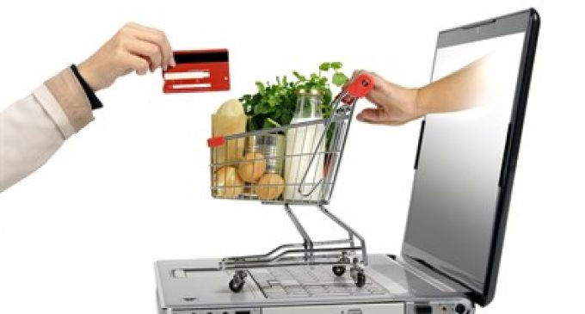
Značaj za krajnje korisnike

Slide 9
Promotivne aktivnosti
Naziv | Vremenski period | Budžet
Digitalni marketing | 24/7 | 2000€
Reklame u drugim aplikacijama | 24/7 | 3000€
Bilbordi | 1 mesec | 500€
TV reklame | 24/7 | 2000€
Social media marketing | 24/7 | 0€
E-mail marketing | 1 put mesečno | 0€
Influencerski marketing | / | 1000€
Ukupan budžet: 9000€

Slide 10
Mehanizmi kontrole marketing plana
Samo neki od mehanizama kontrole marketing plana su:
Određivanje cilja marketing plana i određivanje ciljne grupe
Stalno poređenje rezultata i performansi
Analiza lokacija na kojima je plan uspešnij/manje uspešan
Korekcije i izmene

